Slide 1


XỬ LÝ PHÂN TÍCH DỮ LIỆU TRỰC TUYẾN

Slide 2
DANH SÁCH THÀNH VIÊN
MSSV | Họ và tên
21120213 | Lê Đức Cường
21120322 | Nguyễn Dương Trường Sinh
22120100 | Phạm Trần Trung Hậu
22120448 | Bùi Đoàn Thúy Vy

Slide 3
CONTENT
Activity 2
Key Words
Câu hỏi tìm hiểu

Slide 4
01
Các loại dữ liệu trong hệ thống
02
Các nguồn dữ liệu và mức độ bảo mật
NỘI DUNG
03
API và Web scraping
04
Sự liên quan đến 5V của Big Data

Slide 5

Các loại dữ liệu
Dữ liệu có cấu trúc
Dữ liệu phi cấu trúc
Dữ liệu bán cấu trúc

Slide 6
Dữ liệu có cấu trúc
Các trường dữ liệu được tổ chức theo một định dạng cố định, dễ dàng lưu trữ, truy xuất và xử lý trong cơ sở dữ liệu quan hệ
Mô hình hóa bằng lược đồ quan hệ
Lưu trữ dưới dạng bảng gồm các cột và các dòng

Slide 7


Dữ liệu có cấu trúc
Khách hàng (mã số, họ tên, địa chỉ, ngày sinh, số điện thoại, ngày mở tài khoản, …)
Nhà hàng (mã số, tên, địa chỉ, số sao trung bình, giờ mở/đóng cửa, trạng thái, …)
Món ăn (mã số, tên, mã nhà hàng, giá)
Đơn hàng (mã đơn, mã khách, mã nhà hàng, tổng giá, trạng thái, thời gian)
Chi tiết đơn hàng (mã số, mã đơn hàng, mã món, số lượng, giá)
Gợi ý món ăn (mã gợi ý, mã khách, mã món, lý do gợi ý)
Thanh toán (mã khách, mã đơn hàng, phí ship, voucher, giá phải trả, đã thanh toán, hình thức thanh toán)

Slide 8
Dữ liệu phi cấu trúc
Không tuân theo một định dạng hoặc mô hình cụ thể, không được tổ chức trong bảng hay cơ sở dữ liệu quan hệ
Linh hoạt, phong phú, hữu ích để khai thác bằng AI & Deep Learning
Gồm nhiều dạng: văn bản, hình ảnh & video, đồ thị

Slide 9
Dữ liệu phi cấu trúc
Văn bản
NLP
Đánh giá, bình luận, review của khách
Dữ liệu tìm kiếm (search) bằng văn bản
Hình ảnh
Computer Vision
Hình ảnh món ăn, nhà hàng
Graph
Đồ thị
Biểu diễn mức độ tương đồng giữa các món ăn

Slide 10
Dữ liệu bán cấu trúc
Không hoàn toàn theo một mô hình cố định như dữ liệu có cấu trúc nhưng vẫn có tổ chức nhất định
Ví dụ: JSON & XML: dữ liệu có cấu trúc dạng cây; MongoDB: dạng tài liệu
Linh hoạt hơn so với dữ liệu có cấu trúc, dễ dàng mở rộng

Slide 11
Theo dõi hành vi người dùng
Phản hồi của khách hàng
Dữ liệu bán cấu trúc
{
"user_id": 9876,
"actions": [
{ "timestamp": "2025-03-25T14:32:00Z", "action": "search", "query": "bún bò Huế" },
{"timestamp": "2025-03-25T14:35:00Z", "action": "view", "dish_id": 1122, "restaurant_id": 3344},
{"timestamp": "2025-03-25T14:40:00Z", "action": "order", "order_id": 2233, "dish_ids": [1122, 1133] }
]
}
{
"review_id": 1001,
"user_id": 5678,
"restaurant_id": 1234,
"ratings": { "food_quality": 4.0, "delivery_speed": 3.0, "service": 4.0},
"comments": "Phở rất ngon nhưng giao hàng hơi chậm!",
"sentiment_analysis": "Positive"
}

Slide 12

Các nguồn dữ liệu và mức độ bảo mật
OLTP
Internal (nội bộ)
External (bên ngoài)

Slide 13
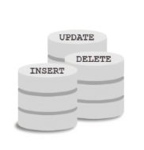

Các nguồn dữ liệu và mức độ bảo mật
Thay thế biểu tượng trong sơ đồ
OLTP
Internal data
External data
Hệ thống xử lý giao dịch trực tuyến
Đảm bảo tính ACID, hiệu suất cao
Dữ liệu có cấu trúc, lưu trữ trong CSDL quan hệ
Thu thập và sở hữu nội bộ hệ thống
Sử dụng cho phân tích hành vi khách hàng, tối ưu trải nghiệm người dùng
Bao gồm dữ liệu có cấu trúc, bán cấu trúc, phi cấu trúc
Đến từ nguồn bên ngoài hệ thống
Cần tích hợp thông qua API, web scraping
Dữ liệu có thể ở dạng có cấu trúc, bán cấu trúc, phi cấu trúc

Slide 14
Các nguồn dữ liệu
Thay thế biểu tượng trong sơ đồ
OLTP
Internal data
External data
Thêm, sửa, xóa, lưu trữ dữ liệu người dùng, đơn hàng, thanh toán, …
Khi người dùng đặt món, đơn hàng được xử lý lập tức, khi thanh toán thành công, dữ liệu sẽ được ghi vào bảng Thanh toán
Khách hàng, món ăn, hóa đơn, thanh toán
Hành vi người dùng, phản hồi dịch vụ
Dữ liệu tìm kiếm của khách hàng, đồ thị tương đồng giữa các món ăn
API thời tiết để gợi ý món ăn theo thời tiết
Google Maps API sử dụng để định vị nhà hàng, tính toán thời gian giao hàng
Dữ liệu mạng xã hội để bắt kịp xu hướng ẩm thực

Slide 15
Mức độ bảo mật
Thay thế biểu tượng trong sơ đồ
OLTP
Internal data
External data
Dữ liệu nhạy cảm, nếu bị rò rỉ sẽ ảnh hưởng đến uy tín doanh nghiệp hoặc vi phạm luật bảo mật
Dữ liệu tối mật (mật khẩu của người dùng, API key của hệ thống thanh toán, dữ liệu chiến lược kinh doanh, thuật toán AI gợi ý món ăn) nếu bị lộ gây nguy cơ thiệt hại nghiêm trọng về tài chính, pháp lý
Dữ liệu công khai, ai cũng có quyền truy cập

Slide 16
API và Web scraping
Tiêu chí
API
Web scraping
Nguồn gốc
Từ nội bộ, hoặc bên ngoài hệ thống mà hỗ trợ API
Hầu như bên ngoài hệ thống
Ứng dụng
Nội bộ: dữ liệu theo dõi người dùng, thuật toán gợi ý món ăn
Bên ngoài: API thời tiết, API Google Map
Danh sách và các thông tin của các nhà hàng trong khu vực

Slide 17
API và Web scraping
Tiêu chí
API
Web scraping
Ưu điểm
Độ chính xác cao, cập nhật thường xuyên, request nhanh, bảo mật, kiểm soát tốt
Không cần phân tích cú pháp (parsing) HTML
Khi có nhu cầu tổng hợp thông tin từ nhiều website bên ngoài hệ thống và không bị giới hạn số lần gọi
Nhược điểm
Một số API bên ngoài yêu cầu trả phí để truy cập đầy đủ và các API thường giới hạn số lần gọi
Tốc độ chậm, vì tải trang web và phân tích cú pháp (parsing) HTML
Dữ liệu gặp lỗi nếu website thay đổi giao diện
Có thể vi phạm điều khoản của website

Slide 18
















Sự liên quan đến 5V của Big Data: Big Data được đặc trưng bởi 5 yếu tố
Volume
Velocity
Variety
Veracity
Value
Dữ liệu khổng lồ, có thể lên đến Yottabyte hoặc exabyte
Dữ liệu sinh ra và xử lý nhanh, gần thời gian thực
Dữ liệu có nhiều định dạng: có cấu trúc, bán cấu trúc, phi cấu trúc
Cần xử lý nhiễu, làm sạch dữ liệu để đảm bảo độ tin cậy
Mục tiêu là tạo ra giá trị từ dữ liệu, hỗ trợ ra quyết định
Facebook xử lý 4 petabyte dữ liệu/ngày
NASDAQ xử lý hàng triệu giao dịch/giây
hồ sơ bệnh nhân
Phát hiện giao dịch gian lận tài chính
Netflix đề xuất nội dung phù hợp
IoT thu thập dữ liệu cảm biến thành phố thông minh
Google Maps cập nhật giao thông theo thời gian thực
X-ray
Walmart phân tích dữ liệu mua sắm để tối ưu kho hàng
kiểm tra độ xác thực tin tức giả mạo
ghi âm bác sĩ

Slide 19
Sự liên quan đến 5V của Big Data: hệ thống có tiềm năng to lớn trong việc trở thành một nền tảng Big Data
Volume
Velocity
Variety
Veracity
Value
Lưu trữ dữ liệu từ hàng triệu người dùng đặc biệt là dữ liệu unstructured và semi structured
Cần xử lý dữ liệu tốc độ cao theo thời gian thực để hỗ trợ khách hàng.
Dữ liệu có đầy đủ định dạng: Structured, Unstructured, Semi-structured.
Dữ liệu từ nhiều nguồn có thể chứa lỗi, cần làm sạch trước khi phân tích.
Hỗ trợ cải thiện hệ thống gợi ý, thúc đẩy doanh số và tăng trải nghiệm người dùng.

Slide 20
CÂU HỎI TÌM HIỂU
02

Slide 21
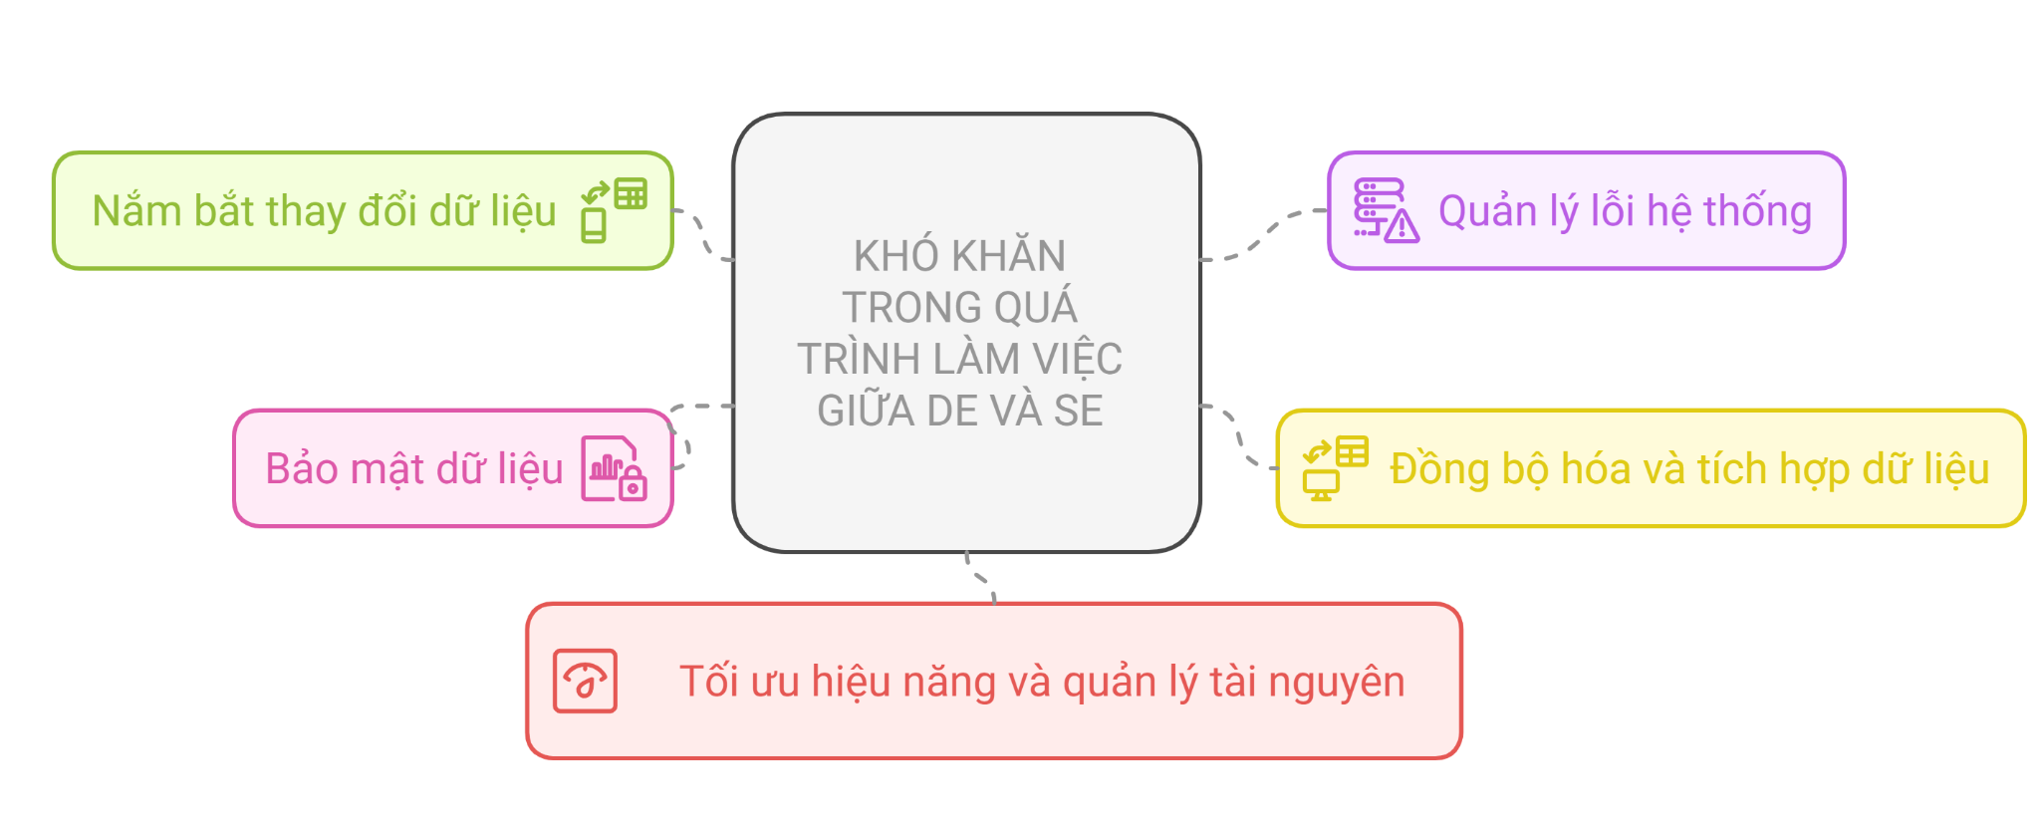
1
Khi Data Engineer làm việc với Software Engineer, có thể gặp những khó khăn gì?

Slide 22
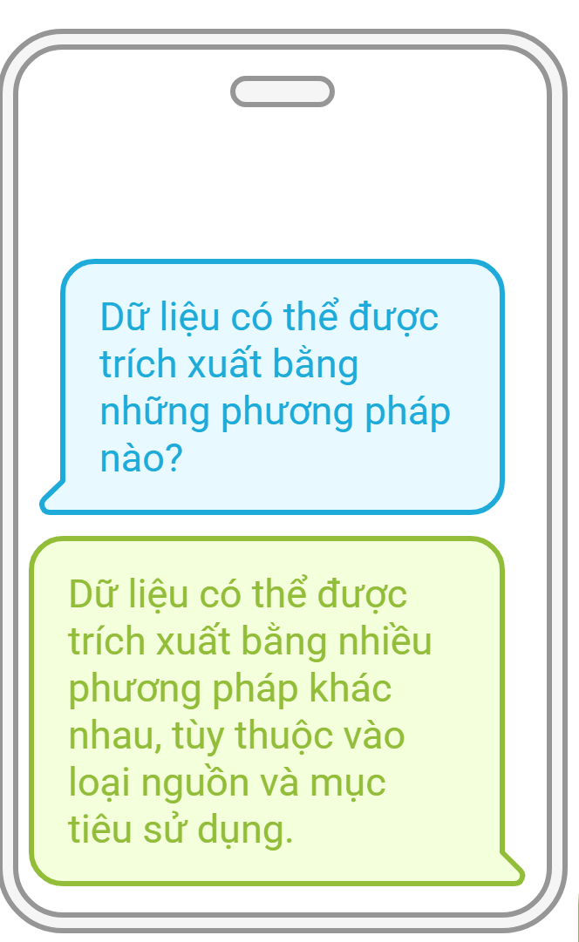
2
Các công nghệ trích xuất dữ liệu (giao tiếp giữa DBMS này sang DBMS khác) cần làm gì?
Công nghệ | Ứng Dụng Chính
Replication | Sao chép dữ liệu giữa hai DBMS
ETL | Trích xuất, chuyển đổi và tải dữ liệu giữa DBMS
CDC | Đồng bộ chỉ các thay đổi dữ liệu giữa DBMS
Database Federation | Truy vấn dữ liệu liên DBMS mà không di chuyển dữ liệu
API-based Transfer | Chuyển dữ liệu giữa DBMS thông qua API

Slide 23


3
Tìm hiểu về API của Spotify, Facebook
Nền tảng cho phép tạo ứng dụng liên kết với Facebook, giúp truy xuất và tương tác dữ liệu người dùng một cách an toàn. Các loại API chính: Graph API. Marketing API. Pages API. Conversions API. | Dịch vụ cho phép tương tác với dịch vụ nhạc trực tuyến, cung cấp các tính năng quản lý nội dung và phát nhạc. Các tính năng chính: Truy xuất thông tin về bài hát. Tìm kiếm nội dung. Quản lý thư viện cá nhân. Kiểm soát việc phát nhạc. Quản lý playlist.

Slide 24


4
Nghiên cứu về Spark, Kafka
Các đặc điểm
Mục đích sử dụng chính | Trao đổi thông tin trong thời gian thực | Xử lý và phân tích các vấn đề về big data
Xử lý dữ liệu | Real-time event streaming (Xử lý dữ liệu thời gian thực) | Batch and stream processing (Xử lý theo lô và theo luồng)
Hiệu năng | Truyền phát thông tin hiệu năng cao | Xử lý tính toán tốc độ cao
Khả năng lưu trữ | Lưu trữ tin nhắn tạm thời | Can persist and transform data
Ngôn ngữ lập trình | Chủ yếu là Java | Hỗ trợ nhiều ngôn ngữ (Scala, Python, Java, R,…)
Khả năng tính toán phức tạp | Hạn chế | Nhiều lĩnh vực (học máy, xử lý đồ thị)

Slide 25
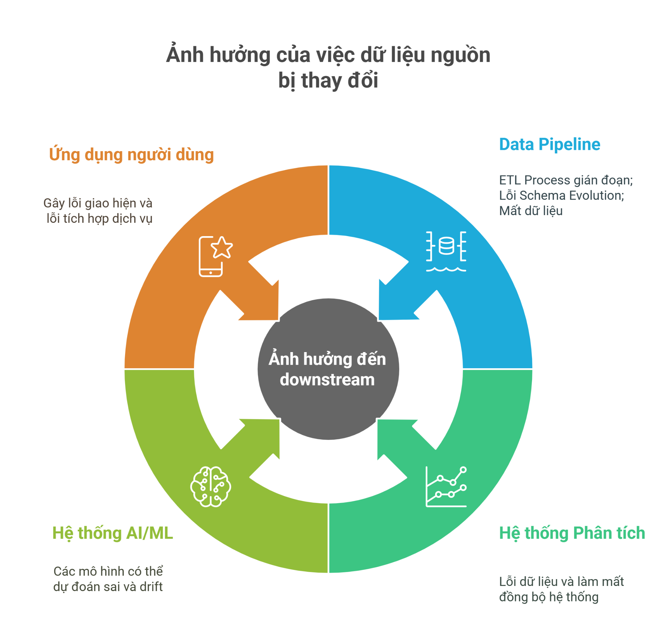
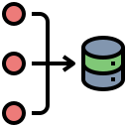

5
Dữ liệu nguồn bị thay đổi ảnh hưởng như thế nào đến downstream

Slide 26



6
Tìm hiểu về Grab Engineer
Grab Engineering là blog kỹ thuật của Grab
Mục tiêu: Xây dựng thương hiệu, thu hút nhân tài, kết nối cộng đồng công nghệ.
Chủ đề:
Data Science
Product
Engineering
Security
Design

Slide 27
03
KEY WORDS

Slide 28








LIST KEY WORDS
Internal/External
Map reduce
CDC
Thư viện python
Material View
DBT transform data
Hadoop
Data brick

Slide 29








KEY WORD: Tổng quan Internal và External
Internal Data
External Data
Bên trong tổ chức, doanh nghiệp
Hỗ trợ ra quyết định kinh doanh
Bên ngoài tổ chức
Hỗ trợ phân tích & chiến lược
Dữ liệu bán hàng
Dữ liệu khách hàng
Dữ liệu thị trường
Dữ liệu mạng xã hội
Dữ liệu nhân sự
Dữ liệu sản xuất
Dữ liệu kinh tế
Dữ liệu thời tiết

Slide 30
KEY WORD: Điểm khác nhau giữa Internal và External
Tiêu chí
Internal Data
External Data
Nguồn gốc
Từ nội bộ doanh nghiệp
Từ bên ngoài doanh nghiệp
Độ kiểm soát
Doanh nghiệp có toàn quyền sở hữu và kiểm soát
Doanh nghiệp không kiểm soát trực tiếp
Tính cập nhật, chi phí
Có thể cập nhật liên tục theo thời gian thực, chi phí thấp
Có thể bị chậm trễ tùy thuộc vào nguồn cung cấp; có thể cần mua hoặc thuê.
Ứng dụng
Phân tích hiệu suất nội bộ, tối ưu vận hành
Đánh giá thị trường, dự báo xu hướng

Slide 31












KEY WORD: CDC
Khái niệm
Phương pháp thực hiện
Theo dõi & xác định thay đổi dữ liệu
Dấu thời gian
Ghi lại thời điểm thay đổi
Số phiên bản Tăng phiên bản khi có thay đổi
Triggers
Ghi lại thay đổi vào bảng hàng đợi
Log giao dịch Phân tích log để xác định thay đổi
Đảm bảo toàn vẹn & nhất quán dữ liệu
Lợi ích
Thách thức khi triển khai
Đồng bộ dữ liệu theo thời gian thực
Thiết lập phức tạp, phụ thuộc hệ thống
Ảnh hưởng hiệu suất nếu không tối ưu
Tích hợp dữ liệu hiệu quả, giảm tải hệ thống
Khó khăn với dữ liệu lớn, cần hạ tầng mạnh
Hỗ trợ phân tích & ra quyết định nhanh chóng

Slide 32












KEY WORD: Materialized View
Khái niệm
Ưu điểm
Thách thức
Lưu trữ kết quả truy vấn SQL dưới dạng bảng vật lý
Tăng tốc độ truy vấn
Dữ liệu không cần tính toán lại
Giảm tải hệ thống
Hạn chế truy vấn trực tiếp vào bảng gốc
Cập nhật dữ liệu
Cần cơ chế làm mới để duy trì tính chính xác
Tiêu tốn tài nguyên
Cần cân nhắc không gian lưu trữ
So với View thông thường: MV giữ lại dữ liệu, tăng tốc truy xuất
Đặc điểm chính
Ứng dụng
Lưu ý khi sử dụng
Lưu trữ vật lý – Truy xuất nhanh hơn so với View ảo
Lên kế hoạch làm mới – Cân bằng giữa độ chính xác & hiệu suất
Báo cáo & phân tích
Cung cấp dữ liệu tổng hợp sẵn, giảm thời gian truy vấn
Tiêu tốn không gian – Yêu cầu thêm bộ nhớ
Quản lý không gian lưu trữ – Tránh ảnh hưởng tiêu cực đến hệ thống
Kho dữ liệu (Data Warehouse)
Hỗ trợ truy vấn phân tích mà không ảnh hưởng hệ thống chính
Cần làm mới dữ liệu – Tránh lỗi thời, cập nhật theo lịch
Đánh giá hiệu quả – Xem xét chi phí lưu trữ so với lợi ích

Slide 33












KEY WORD: Databricks
Khái niệm
Giải pháp quản lý & phân tích dữ liệu trên đám mây
Hỗ trợ đa nền tảng: Azure, AWS, Google Cloud
Xử lý dữ liệu quy mô lớn, tối ưu hiệu suất & chi phí
Các thành phần chính
Tính năng nổi bật
Databases & Tables Quản lý dữ liệu theo bảng
Notebook
Môi trường viết mã đa ngôn ngữ
Databricks Production
Triển khai & quản lý quy trình làm việc Spark
Tự động hóa tác vụ Tránh lỗi, giảm thời gian triển khai
Libraries
Hỗ trợ thư viện Spark
Workspace
Quản lý tài nguyên & bảng điều khiển
Interactive Workspace Làm việc nhóm trên notebook, theo dõi thay đổi
Bảo mật tích hợp
Kiểm soát truy cập, tuân thủ tiêu chuẩn bảo mật
Jobs
Tự động hóa thực thi notebook
Cluster
Cụm Spark để xử lý dữ liệu
Databricks Workspace
Không gian thao tác & môi trường sản xuất
Quản lý hạ tầng
Đơn giản hóa triển khai & quản lý cụm

Slide 34







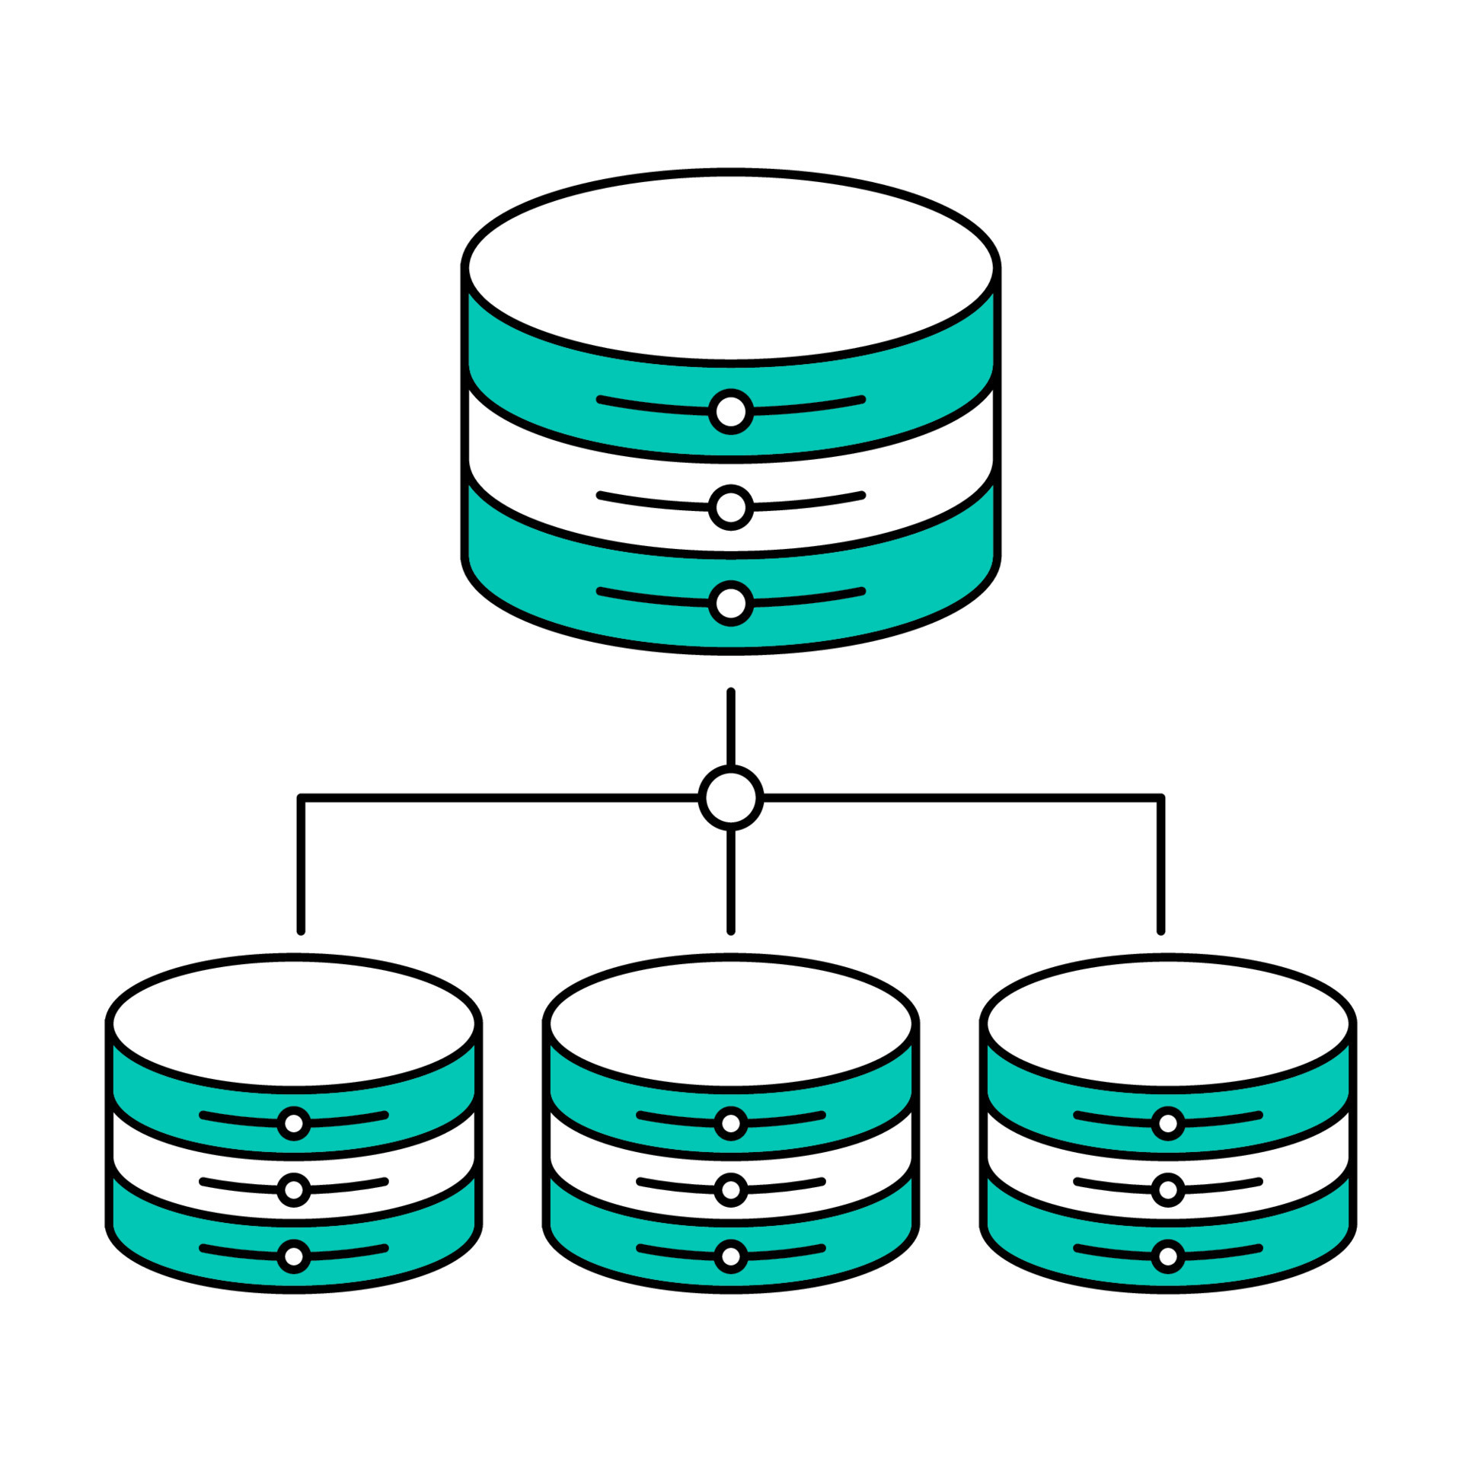


KEY WORD: Hadoop
Khái niệm
Ưu điểm
Thách thức
Apache framework mã nguồn mở để xử lý dữ liệu lớn phân tán
Dễ mở rộng Linh hoạt với nhiều loại dữ liệu
Chịu lỗi tốt
Hoạt động trên phần cứng thông thường, tiết kiệm chi phí
Cài đặt phức tạp
Không phù hợp cho xử lý thời gian thực
Dựa trên mô hình MapReduce: Chia nhỏ & xử lý song song trên nhiều máy
Chức năng chính
Ứng dụng
HDFS (Hadoop Distributed File System)
Lưu trữ dữ liệu lớn, phân tán, chịu lỗi
Xử lý song song
Chia nhỏ bài toán & tổng hợp kết quả
Phân tích hành vi người dùng (web, tài chính)
Nghiên cứu khoa học Xử lý dữ liệu lớn

Slide 35










KEY WORD: MapReduce
Khái niệm
Quy trình hoạt động
Ưu điểm
Mô hình xử lý dữ liệu lớn do Google thiết kế
Map
Chia nhỏ dữ liệu, xử lý độc lập, xuất cặp (key, value)
Shuffle & Sort
Gom nhóm (Shuffle) & Sắp xếp dữ liệu (Sort)
Reduce
Tổng hợp dữ liệu & tạo kết quả cuối cùng
Mạnh mẽ & hiệu quả
Xử lý dữ liệu lớn nhanh chóng
Tối ưu hóa tài nguyên Chia nhỏ công việc, xử lý song song
Dựa trên nguyên tắc "chia để trị" Chia nhỏ, xử lý song song, tổng hợp kết quả
Ứng dụng thực tế
Big Data Analytics
Phân tích dữ liệu lớn
Mạng xã hội
Đếm lượt thích, bình luận, chia sẻ
Phân tích log hệ thống
Kiểm tra lỗi, giám sát máy chủ
Công cụ tìm kiếm
Lập chỉ mục, xếp hạng trang web
Thương mại điện tử Đề xuất sản phẩm theo hành vi
Khoa học dữ liệu & AI
Huấn luyện mô hình Machine Learning

Slide 36





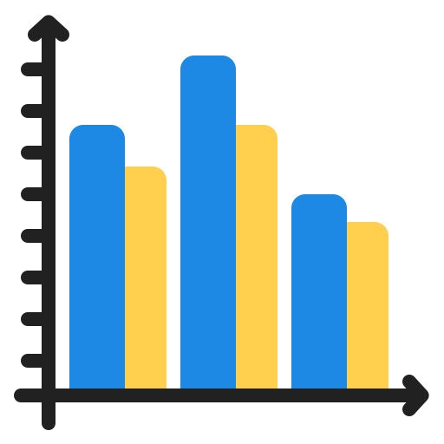





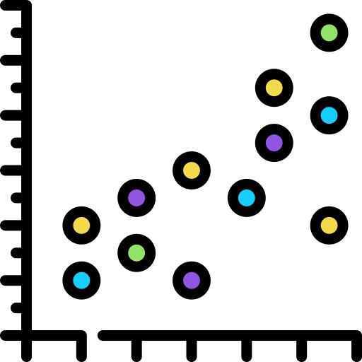
KEY WORD: Thư viện python phổ biến
NumPy -Xử lý mảng số học
Pandas – Xử lý dữ liệu có cấu trúc
Matplotlib – Trực quan hóa dữ liệu
Numerical Python – Thư viện tính toán mạnh mẽ
Hỗ trợ mảng đa chiều (n-dimensional array)
Hai cấu trúc chính: Series (1D) & DataFrame (2D)
Tạo biểu đồ, đồ thị trực quan
Tùy chỉnh linh hoạt, hỗ trợ nhiều bảng biểu
Các phép toán quan trọng
Tính năng nổi bật
Các loại biểu đồ phổ biến
Phép tính trên từng phần tử
Đại số tuyến tính
Tải dữ liệu
(CSV, Excel, SQL, JSON…)
Làm sạch, chuyển đổi dữ liệu
Đồ thị đường
Biểu đồ cột
Xác suất & Thống kê
Sinh số ngẫu nhiên
Nhóm & tổng hợp dữ liệu phức tạp
Biểu đồ phân tán, tần suất
Lọc, xử lý dữ liệu thiếu
Biểu đồ miền

Slide 37







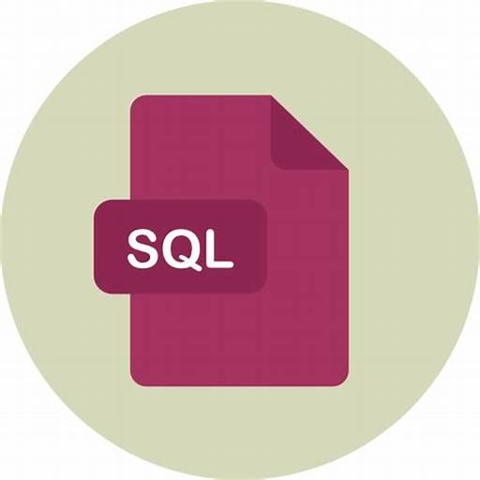






KEY WORD: DBT (Data Build Tool) – Công cụ chuyển đổi dữ liệu
Khái niệm
Lợi ích
Mã nguồn mở, hỗ trợ SQL
Chuyển đổi dữ liệu hiệu quả Viết & quản lý SQL có cấu trúc
Quản lý phiên bản
Tích hợp Git để theo dõi thay đổi
Tập trung vào "Transform" trong ELT
Kiểm thử & tài liệu hóa Đảm bảo chất lượng dữ liệu
Tái sử dụng mã
Dùng mô-đun & macro để tối ưu hóa
Tạo bảng & views trong kho dữ liệu
Cách hoạt động
Lý do nên dùng DBT
Tổ chức mã nguồn Dùng YAML quản lý dự án
Dễ học & sử dụng
Dựa trên SQL quen thuộc
Tích hợp linh hoạt
Hỗ trợ Snowflake, BigQuery, Redshift, PostgreSQL
Viết models (truy vấn SQL) để chuyển đổi dữ liệu
Thực thi & kiểm thử Tạo bảng/views & kiểm tra tính chính xác
Tài liệu hóa
Tự động tạo tài liệu dữ liệu
Cộng đồng hỗ trợ mạnh mẽ
Nhiều tài liệu & hướng dẫn

